Slide 1

Бароко
Notes:
NOTE: Want a different image on this slide? Select the picture and delete it. Now click the Pictures icon in the placeholder to insert your own image.

Slide 2

Що на вас чекає
Баро́ко, що це і з чим його їдять
Короткий опис його рис
Бароко в Українї

Slide 3
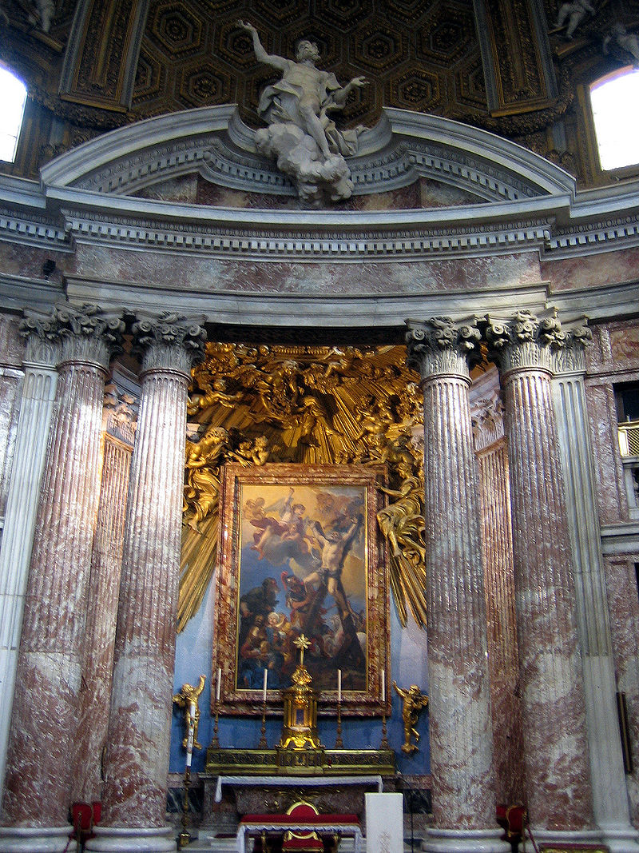
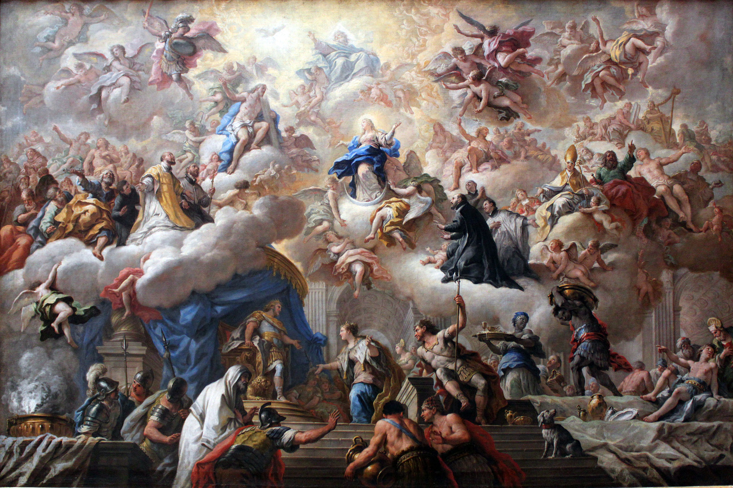
Бароко, що воно таке?
Баро́ко — стиль у європейському мистецтві початку 16 — кінця 18 ст

Slide 4
Трішки хронології
Хронологічно Бароко слідує за Ренесансом, за ним слідує Класицизм
Ренеса́нс — культурно-філософський рух кінця Середньовіччя — початку Нового часу.
ґрунтувався на ідеалах гуманізму та орієнтувався на спадщину античності.
Класици́зм — напрям в європейському мистецтві, який уперше заявив про себе в італійській культурі XVI-го ст.
характерна орієнтація на античну літературу, яка проголошувалася ідеальною, класичною, гідною наслідування.

Slide 5
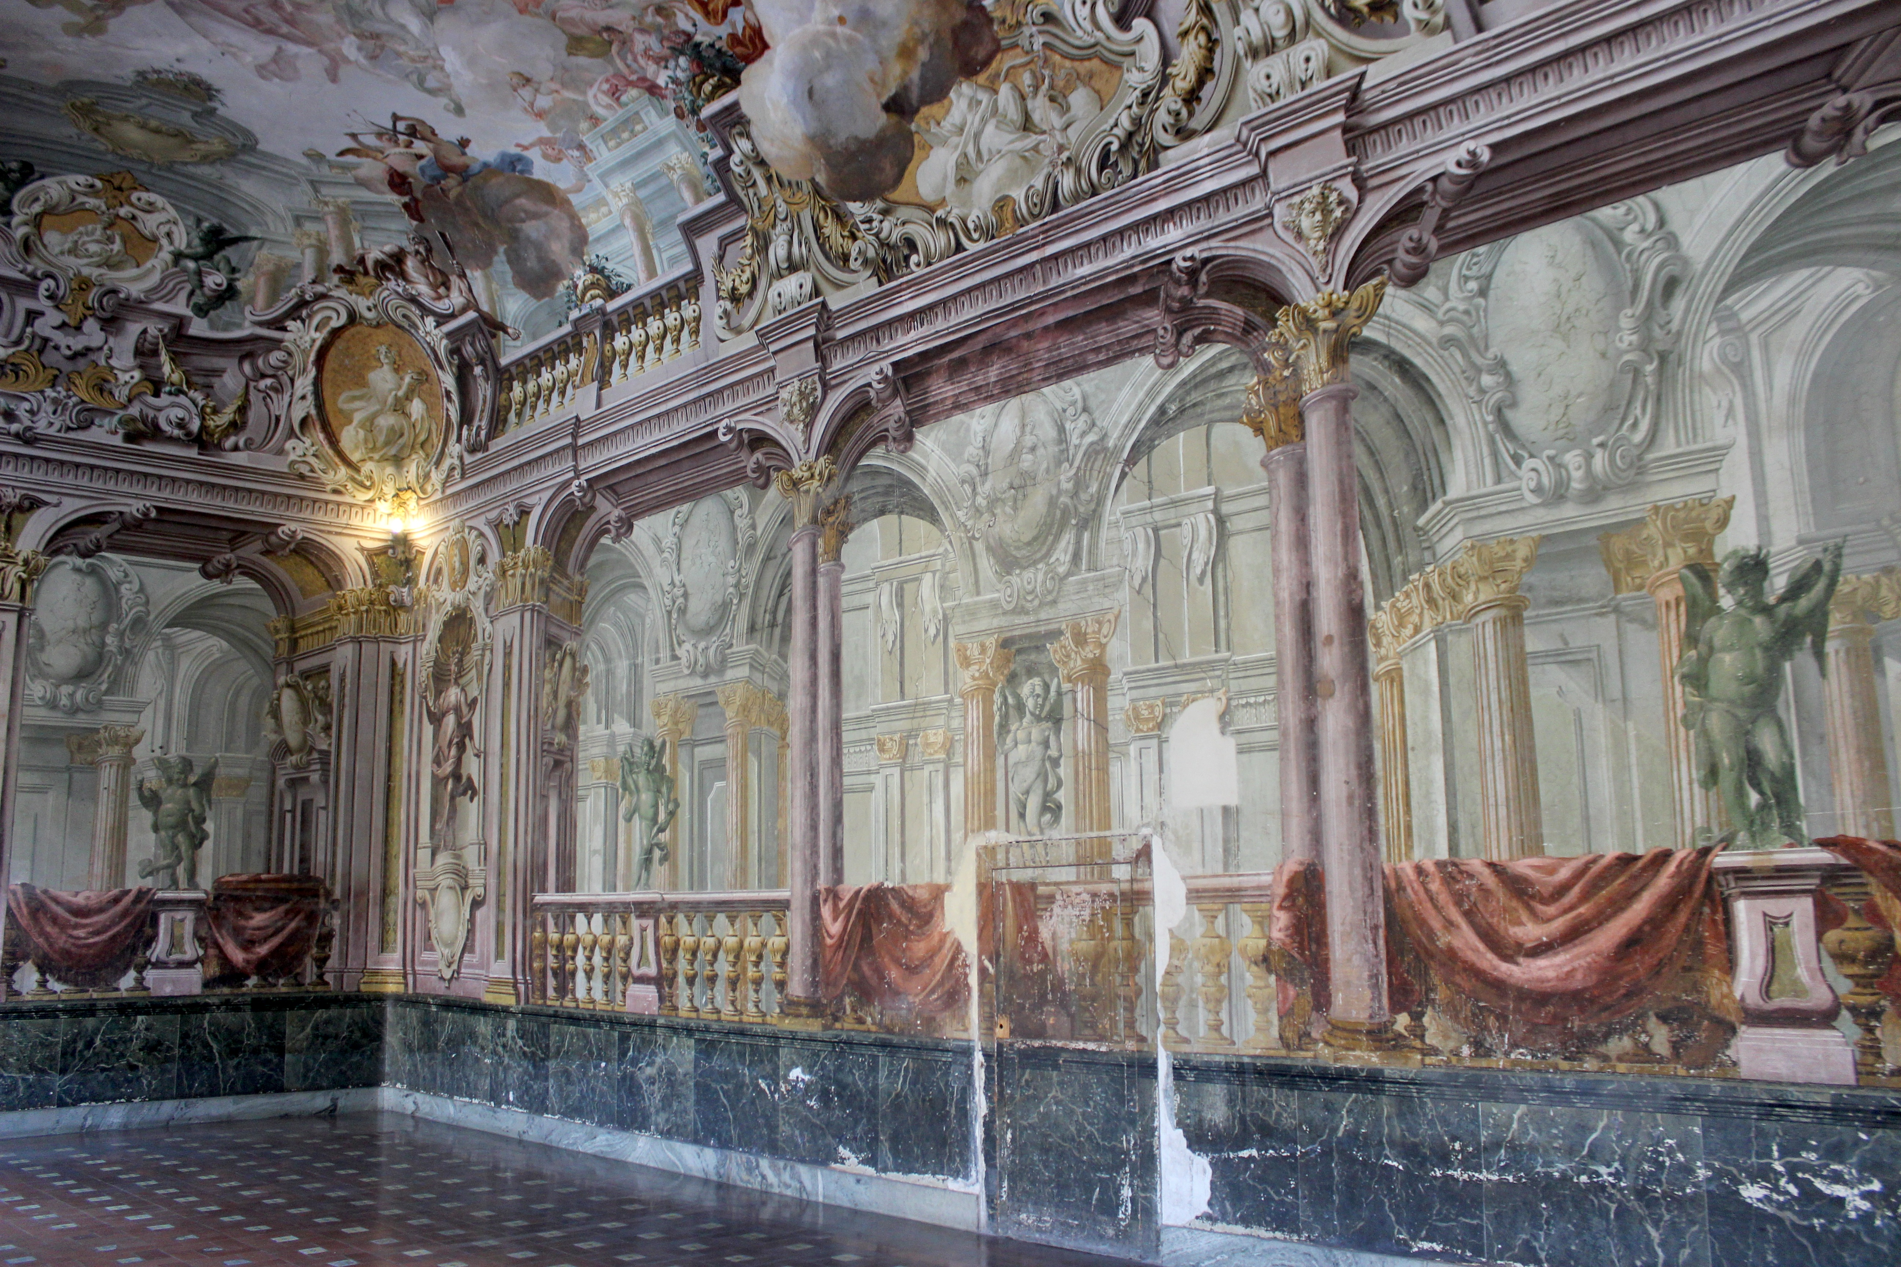
Характерні риси стилю
ПАРАДНІСТЬ
УРОЧИСТІСТЬ
ПИШНІСТЬ
ДИНАМІЧНІСТЬ

Slide 6
Культура Бароко тяжіє до такого як:
вразити читача пишним оздобленням твору;
постійного руху, пишності, вихору часу;
Алегоризм;
Різкий контраст;
Життєствердне сприйняття дійсності;
Просвітницька тематика;

Slide 7
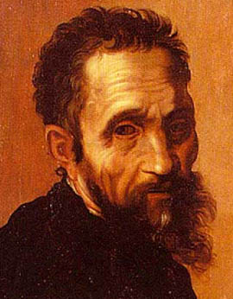
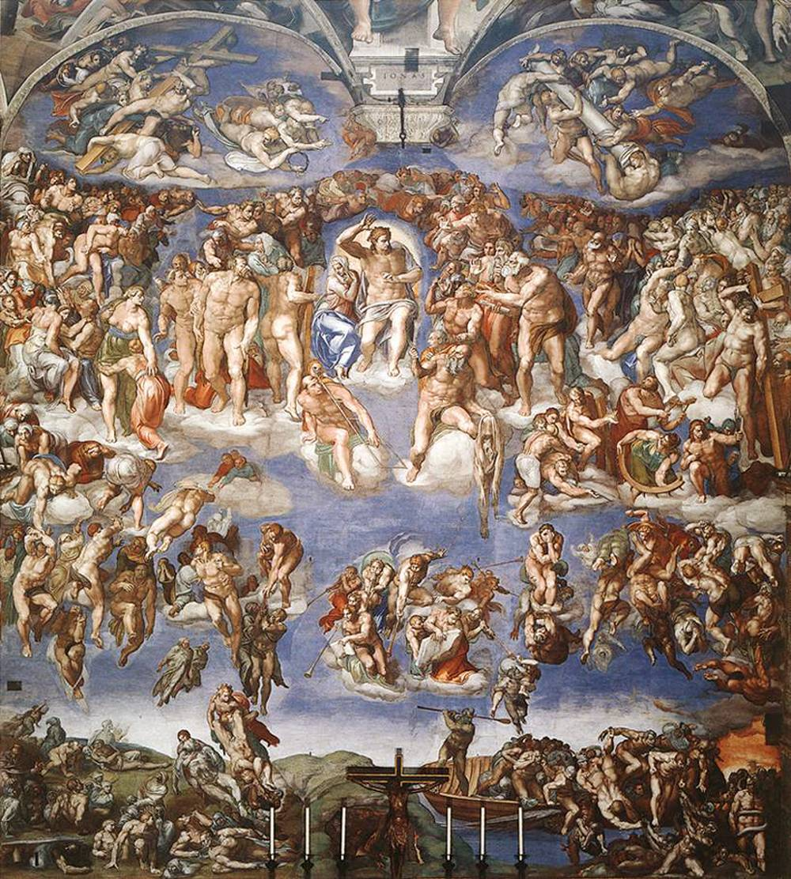
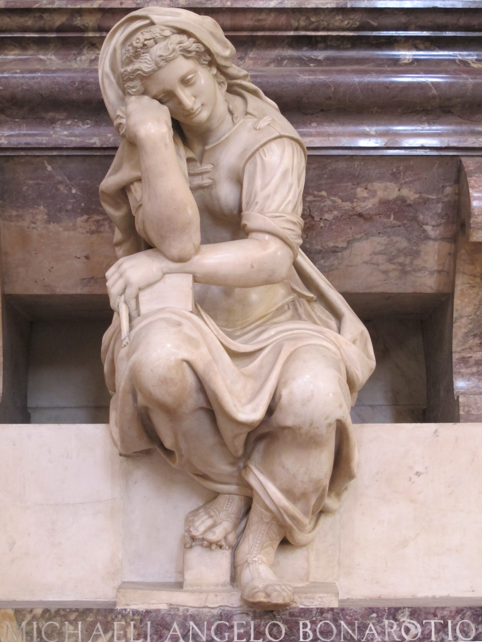
А хто ж засновник цього всього?
Засновником бароко в Італії вважають Мікеланджело Буонаротті (*1475 – 1564).

Slide 8
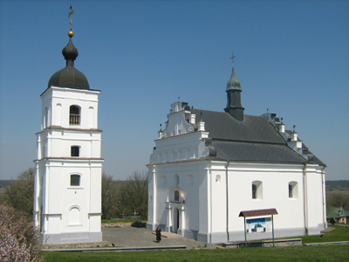
Українське бароко (Козацьке бароко)
мистецький стиль, що був поширений в українських землях Війська Запорозького у XVII–XVIII ст.

Slide 9
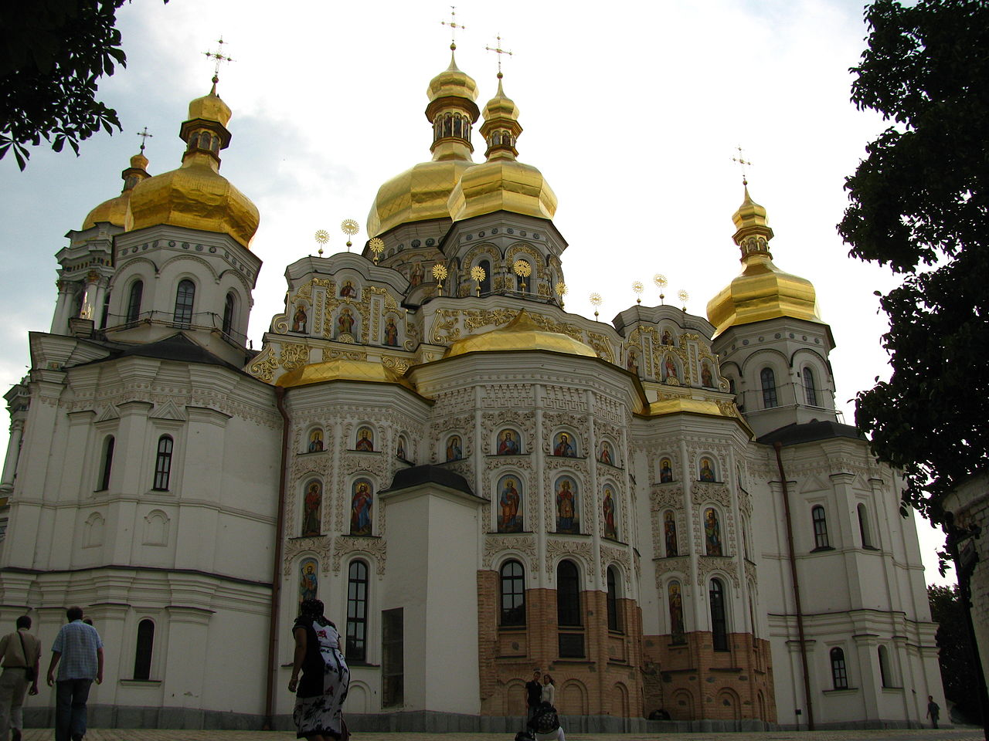
Чому саме Українське а не звичайне?
Українські архітектори намагалися об'єднати в кам'яному храмовому будівництві європейський вплив мистецтва бароко із набутими ними самими традиціями будівництва дерев'яних храмів.

Slide 10
Замість висновків

